Slide 1



8 Jornada de Distribución 2023
25 y 26 de Julio
Hilton Garden Inn – Bogotá

Slide 2
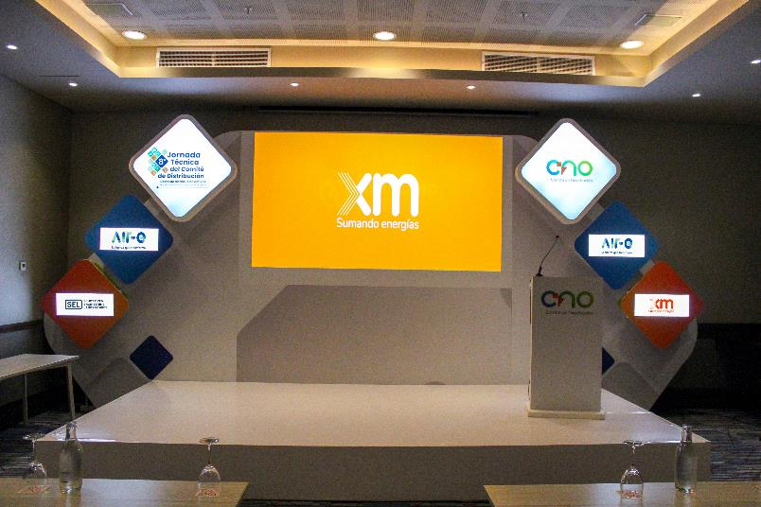
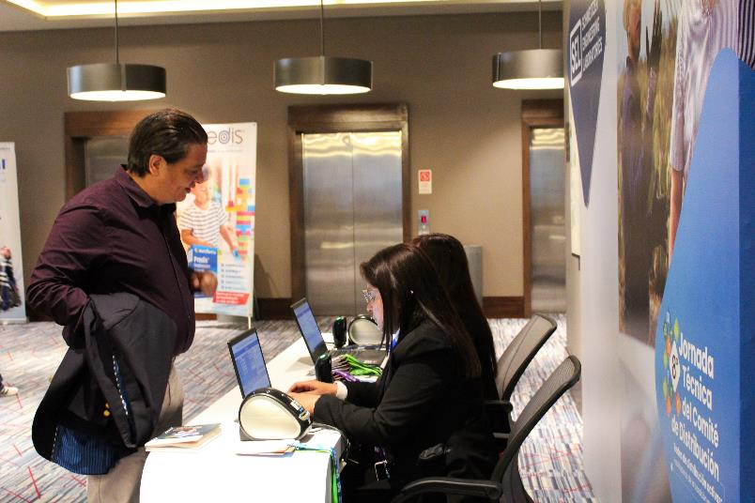
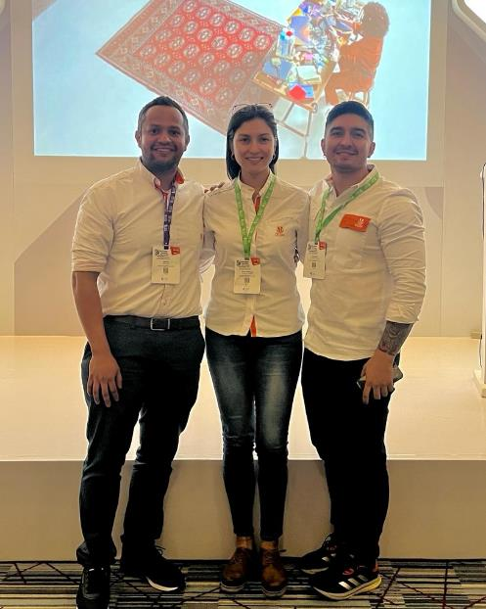
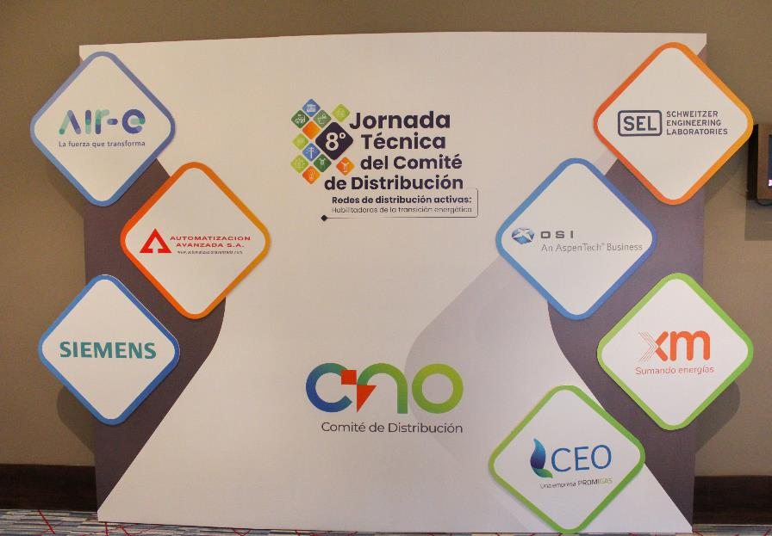
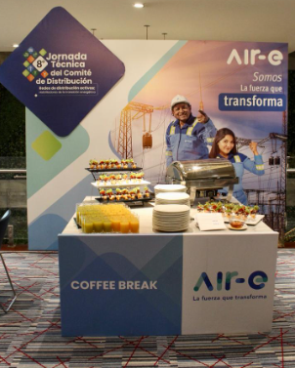
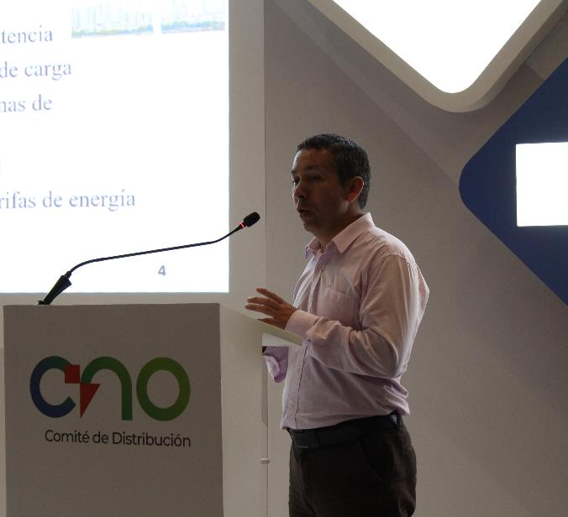
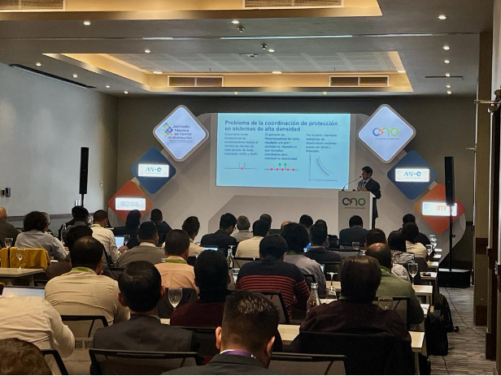

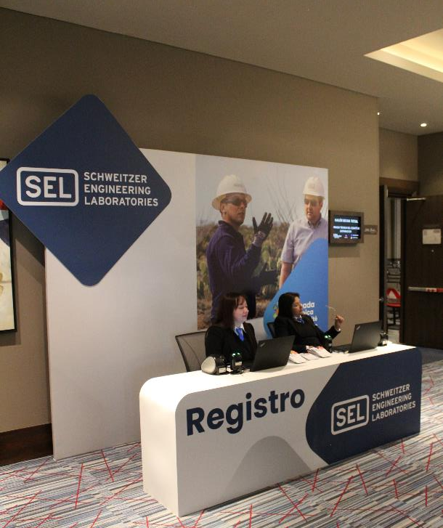
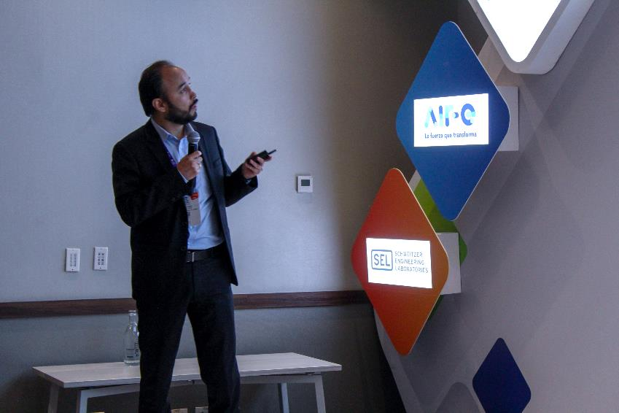
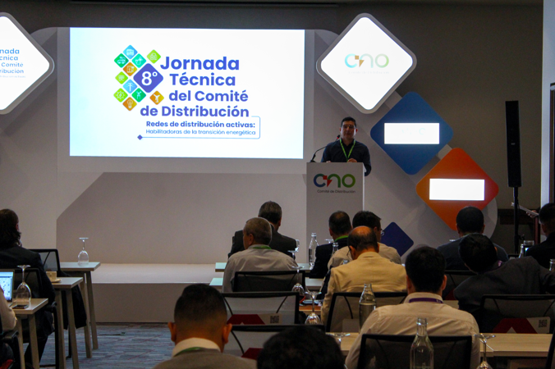

Slide 3




Orden
del día
8 Jornada de Distribución 2023
Resumen de Ventas
Resumen asistentes
Presupuesto ejecutado
Encuesta
02

Slide 4

8 Jornada de Distribución 2023
Resumen de Ventas
03

Slide 5








Resumen de Ventas
Empresa | Patrocinio | Valor
 | Paquete Aliado 1 | $ 24.000.000
 | Paquete Aliado 3 | $ 17.000.000
 | Espaldares | $ 11.500.000
 | Paquete Especial | $ 8.000.000
 | Flash Informativo | $ 7.900.000
 | Escarapelas y Cintas | $ 5.000.000
8 Jornada de Distribución 2023
$ 73.400.000
04
Valores antes de IVA.

Slide 6
8 Jornada de Distribución 2023
Gestión de inscripciones
05

Slide 7
8° Jornada Técnica de Distribución - CNO
100 asistentes
23
77
8 Jornada de Distribución 2023
06

Slide 8
Asistentes por categoría
8 Jornada de Distribución 2023
Total asistentes: 100
07

Slide 9
8 Jornada de Distribución 2023
Presupuesto ejecutado
08

Slide 10
Presupuesto ejecutado
Valores antes de IVA.
COSTOS | VALOR
Total costos hotel | $ 26.514.320
Audiovisuales | $ 6.520.480
Imagen y promoción | $ 2.700.000
Escenografía | $ 8.008.896
Registro y acreditación | $ 1.730.736
Traducción simultánea | $ 0
Presentadora | $ 6.000.000
Convocatoria | $ 330.000
Logística y montaje | $ 2.375.520
Tiquetes y alojamiento | $ 2.203.436
Escarapelas | $ 639.694
Producción patrocinios | $ 6.864.906
Logística y comercialización | $ 19.957.700
TOTAL COSTOS EVENTO | $ 83.845.688
INGRESOS
Patrocinios afiliados | $36.900.000
Patrocinios varios | $36.500.000
TOTAL INGRESOS | $73.400.000
RESULTADOS | -$10.445.688
8 Jornada de Distribución 2023
09

Slide 11
8 Jornada de Distribución 2023
Encuesta
10

Slide 12
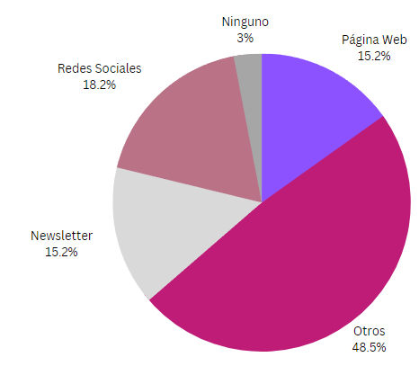
¿Cómo se enteró del evento?
8° Jornada Técnica del Comité de Distribución
Resultados:
La mayoría de las personas se enteraron del evento por otros medios, es decir: Empresa, invitación, voz a voz, miembros, asociados y por las redes sociales del evento.
11

Slide 13
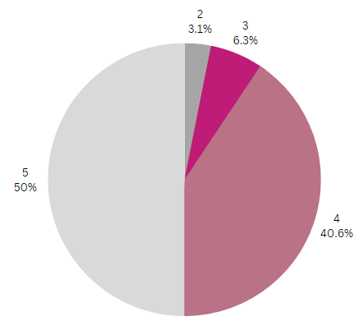
Califique de 1 a 5 el contenido de la agenda académica del evento
8° Jornada Técnica del Comité de Distribución
Resultados:
El 50% de las personas calificaron la agenda académica con 5, lo que da como resultado una calificación Excelente.
Escala de 1 a 5
1 Malo
2 Regular
3 Bueno
4 Muy bueno
5 Excelente
12

Slide 14
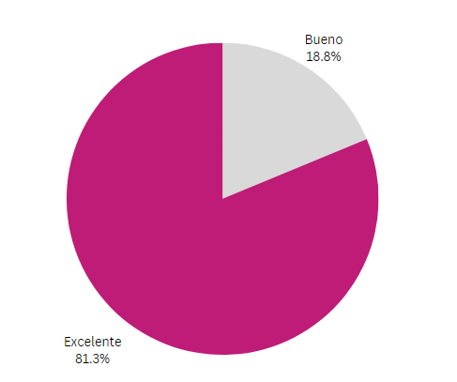
Califique la organización del evento
8° Jornada Técnica del Comité de Distribución
Resultados:
La calificación del evento fue calificada como Excelente.
13

Slide 15
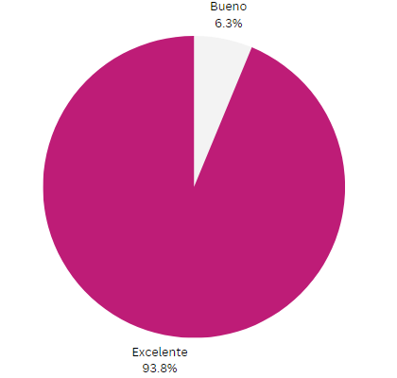
¿Cómo fue su experiencia en el punto de registro?
8° Jornada Técnica del Comité de Distribución
Resultados:
La mayoría de las personas tuvieron una Excelente experiencia en el registro.
14

Slide 16
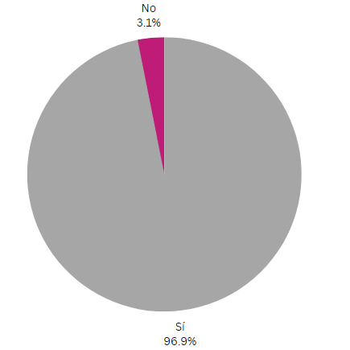
¿Considera apropiada la fecha en la que se realizó el evento?
8° Jornada Técnica del Comité de Distribución
Resultados:
El 96.9% de las personas estuvieron de acuerdo con la fecha en la que se realizó el evento.
15

Slide 17
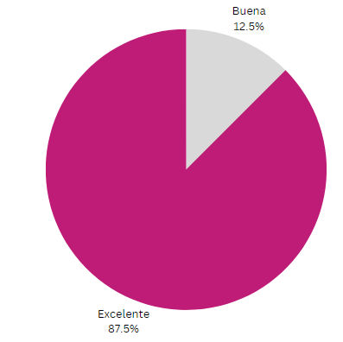
¿Cómo califica la presentadora del evento?
8° Jornada Técnica del Comité de Distribución
Resultados:
El 87,5% calificaron a la presentadora como Excelente.
16

Slide 18
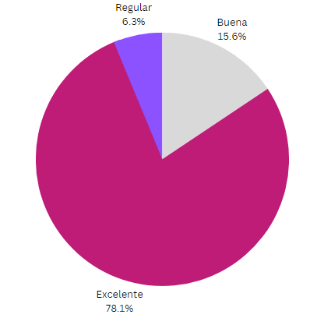
¿Como califica el servicio de alimentos y bebidas?
8° Jornada Técnica del Comité de Distribución
Resultados:
El 78,1% de las personas calificaron los alimentos y bebidas como Excelente.
17

Slide 19
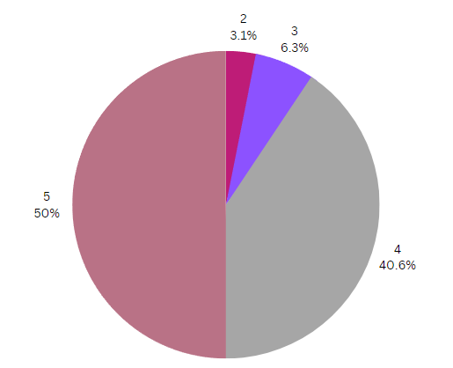
¿Califique el contenido de la agenda académica del evento?
8° Jornada Técnica del Comité de Distribución
Resultados:
El 50% de las personas calificaron el contenido de la agenda académica como Excelente.
Escala de 1 a 5
1 Malo
2 Regular
3 Bueno
4 Muy bueno
5 Excelente
18

Slide 20
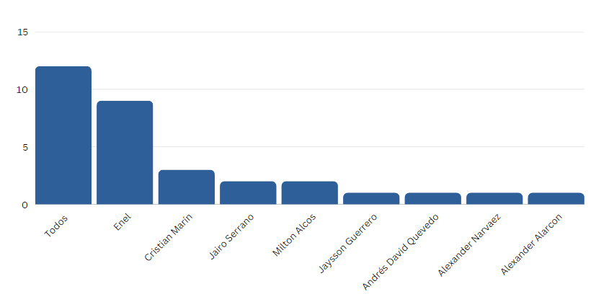
¿Qué conferencista realizó los mejores aportes dentro de la agenda académica?
8° Jornada Técnica del Comité de Distribución
19

Slide 21



